Slide 1
Требования к обязательной школьной форме для организаций среднего образования (Приказ МОН РК от 14 января 2016 года № 26) Цвет школьной формы: темно-синий. Школьная форма для мальчиков включает: пиджак, жилет, брюки, белая парадная рубашка, повседневная рубашка (голубая, темно-синяя; зимний период: трикотажный жилет, водолазку (белого цвета). Брюки для мальчиков свободного кроя, и по длине закрывают щиколотки ног. Школьная форма для девочек включает: пиджак, жилет, юбка, брюки, классическая белая блуза (зимний период: трикотажный жилет, сарафан, водолазка (белого цвета). Брюки для девочек свободного кроя, и по длине закрывают щиколотки ног. Длина юбки офисная, не выше 5 см от колена. Обувь: классическая. Парадная форма для мальчиков состоит из повседневной формы, дополненной белой рубашкой, для девочек - белой блузкой. Спортивная форма для мальчиков и девочек включает: спортивный костюм (спортивные брюки, футболка белого цвета , спортивную обувь (кроссовки, кеды). Школьная форма включает галстук классической формы (темно-синего цвета). Включение элементов одежды религиозной принадлежности различных конфессий в школьную форму не допускается.

Slide 3
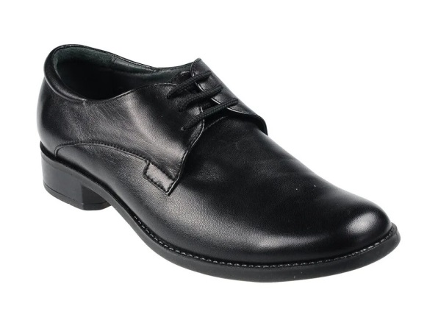
Школьная обувь
Классическая обувь с темной подошвой

Slide 4
Спортивная форма
Спортивная форма для мальчиков и
девочек включает:
спортивные брюки,
белая футболка,
спортивную обувь
(кроссовки,
кеды темного цвета)

